Slide 1



VNPT HACKATHON 2026 — "BUILD WITH AI"
CHIẾN BINH Y TẾ SỐ
Trợ lý AI cảnh báo lỗi hồ sơ khám chữa bệnh trên VNPT HIS
— chặn xuất toán BHYT TRƯỚC khi gửi cổng giám định — hỏi các câu hỏi về bảo hiểm y tế
Đội: Chiến binh Y tế số · Viễn thông Khánh Hòa
Đội trưởng: Hoàng Văn Quyền
Đội phó: Trương Công Phi
Đội viên: Đỗ Hữu Thi
(bấm để robot bắt đầu kể chuyện...)
Notes:
Chào Ban tổ chức. Đội Chiến binh Y tế số - Viễn thông Khánh Hòa. Sản phẩm: trợ lý AI gắn thẳng vào VNPT HIS, chặn lỗi hồ sơ BHYT trước khi bị xuất toán.

Slide 2





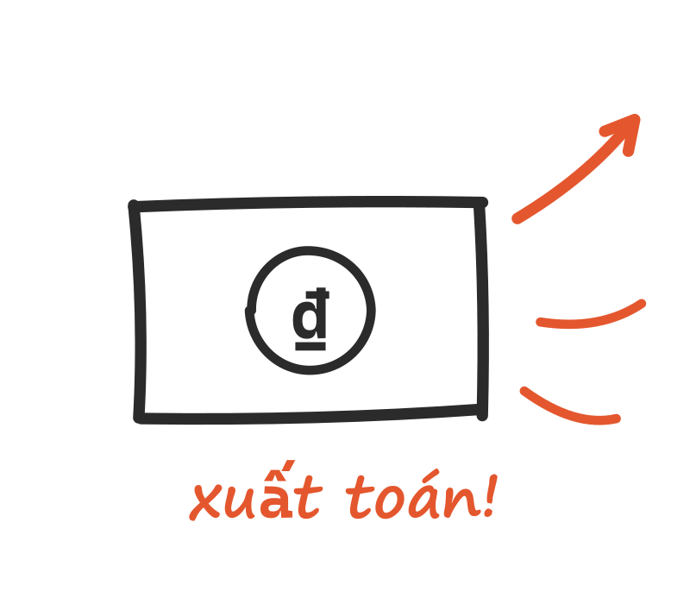

Nỗi đau: bị TRỪ TIỀN mới biết hồ sơ sai
Phát hiện SAU
Cơ sở KCB chỉ biết hồ sơ lỗi khi giám định BHXH đã từ chối thanh toán — tiền đã mất, không sửa được nữa.
Lỗi rất khó thấy
Sai sót nằm rải trong 455 trường dữ liệu / 15 bảng XML; nhiều lỗi chỉ lộ ra khi ĐỐI CHIẾU NHIỀU hồ sơ với nhau.
Quy định đổi liên tục
Thông tư, danh mục, mức hưởng thay đổi thường xuyên — con người không kịp nhớ, phần mềm cứng không kịp sửa.
Notes:
Bài toán: xuất toán BHYT phát hiện sau khi đã bị trừ tiền. Lỗi nằm rải trong 455 trường, nhiều lỗi chỉ thấy khi so nhiều hồ sơ. Quy định đổi liên tục.

Slide 3







Giải pháp: 3 mảnh ghép + 1 bộ não AI
Chrome Extension
AI Validation API
Web Admin
gắn thẳng lên VNPT HIS
đang chạy — KHÔNG sửa HIS,
cảnh báo ngay lúc nhập liệu
rule engine 100+ luật
+ đối chiếu chéo hồ sơ
+ RAG hỏi đáp có trích dẫn
quản trị kho tri thức,
danh mục HIS, tải văn bản,
lịch tự học của AI
AI đứng giữa: hiểu nghiệp vụ BHYT, tự học văn bản mới,
suy luận trên dữ liệu — chạy được 100% OFFLINE trong bệnh viện
Notes:
Ba mảnh ghép: Extension trên HIS (không sửa HIS), API AI ở giữa, Web Admin quản trị. AI chạy 100% offline được — dữ liệu y tế không rời bệnh viện.

Slide 4







Gác cổng 1: soi từng hồ sơ XML 130
455
100+
2.000+
trường dữ liệu / 15 bảng
theo QĐ 130 & 4750/QĐ-BYT
luật liên trường, liên bảng:
thời gian, tiền, ICD, thẻ BHYT...
hồ sơ/lô — cả THÁNG dữ liệu,
kết quả chảy về từng hồ sơ (streaming)
Mỗi cảnh báo chỉ RÕ: hồ sơ nào — bảng/dòng nào — vì sao sai — SỬA THẾ NÀO,
kèm cờ "nguy cơ xuất toán" và căn cứ văn bản. Không phán chung chung.
Notes:
Tầng 1: kiểm tra từng hồ sơ — 455 trường, hơn 100 luật liên trường. Cả tháng dữ liệu hơn 2000 hồ sơ vẫn chạy streaming. Cảnh báo chỉ rõ chỗ sai và cách sửa.

Slide 5




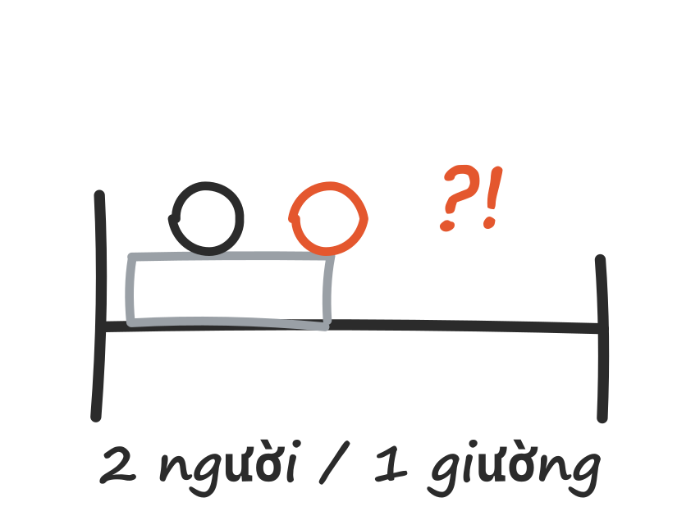
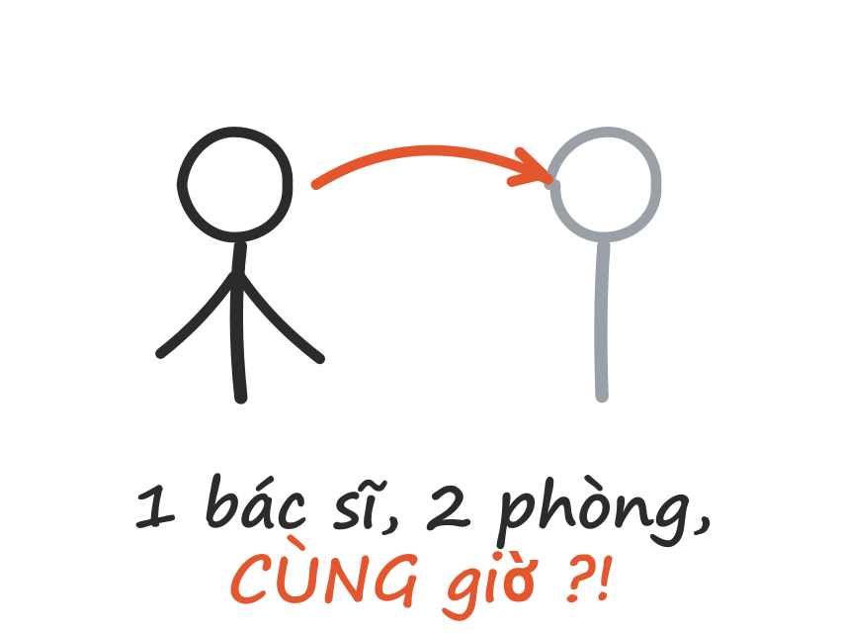
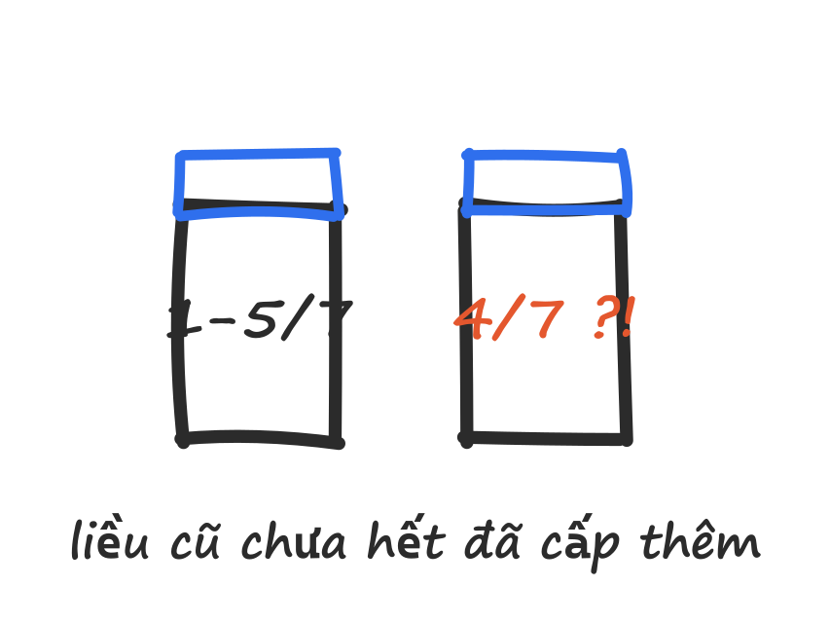

Gác cổng 2: AI suy luận CHÉO nhiều hồ sơ
— những lỗi mà xem TỪNG hồ sơ không bao giờ thấy —
Trùng giường
Bác sĩ "phân thân"
Thuốc cấp trùng
Không chỉ BÁO — còn CHỈ CÁCH XỬ: ví dụ trùng giường thì gợi ý chia tiền đúng TT 22/2023/TT-BYT (2 người: 50%, từ 3 người: 30%) và tính sẵn số tiền. Hồ sơ sớm nhất tự được chọn làm gốc — chỉ cảnh báo hồ sơ sau.
Notes:
Tầng 2 - điểm khác biệt lớn nhất: đối chiếu chéo giữa các hồ sơ. 2 người 1 giường, bác sĩ 2 nơi cùng giờ, thuốc cấp trùng, bệnh nhân 2 khoa đồng thời. Kèm cách xử lý theo đúng thông tư.

Slide 6







Bộ não tri thức: hỏi gì cũng có NGUỒN
Nạp mọi định dạng
PDF (kể cả bản SCAN — OCR tiếng Việt 3 tầng), Word cũ/mới, Excel (tự ghép tiêu đề cột), TXT/MD.
Chỉ nói khi có căn cứ
Trả lời DỰA TRÊN văn bản đã nạp + trích dẫn nguồn để đối chiếu — không bịa (chống hallucination).
Hiểu "hiệu lực"
Văn bản hết hiệu lực hoặc CHƯA tới ngày hiệu lực: tự động không trích dẫn. Đúng ngày tự "mở khóa".
Tìm theo NGHĨA
Hỏi khác từ ngữ trong văn bản vẫn ra — tìm kiếm ngữ nghĩa vector + từ khóa + full-text kết hợp.
Notes:
Bộ não RAG: nạp mọi định dạng kể cả PDF scan (OCR 3 tầng), trả lời luôn kèm trích dẫn, tự hiểu hiệu lực văn bản, tìm theo ngữ nghĩa chứ không chỉ theo từ khóa.

Slide 7





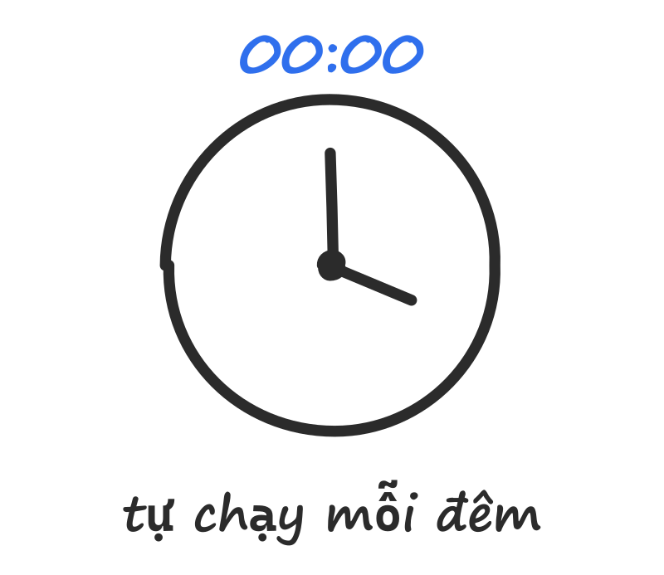

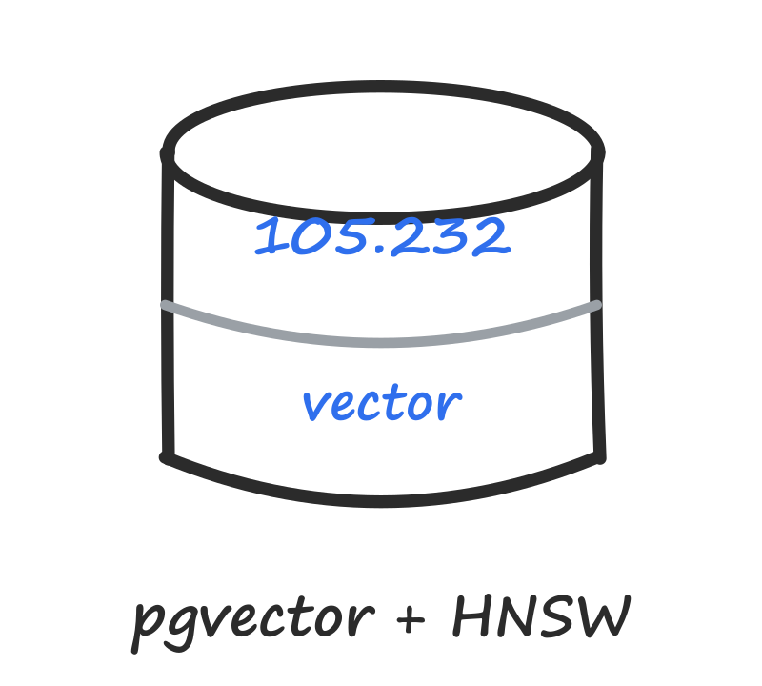
AI TỰ HỌC — kho tri thức "sống"
Tự đồng bộ ICD-10
Tự tải văn bản pháp luật
Tự đánh chỉ mục ngữ nghĩa
mỗi đêm theo lịch hẹn,
chỉ tải khi có PHIÊN BẢN mới
tìm & tải toàn văn từ vbpl.vn,
bản scan tự OCR
105.232 vector, PostgreSQL
pgvector + HNSW, embed local
Nạp văn bản hôm nay → AI biết ngay hôm nay. Gỡ bỏ → quên ngay. Không cần huấn luyện lại model, không cần đội bảo trì dữ liệu.
Notes:
AI tự học 3 đường: đồng bộ ICD hằng đêm theo phiên bản, tự tải văn bản từ vbpl.vn kể cả bản scan, tự đánh chỉ mục ngữ nghĩa - hiện 105 nghìn vector trên pgvector. Tri thức sống, không cần train lại.

Slide 8









Một vòng đời hồ sơ — từ bàn phím tới BHXH
1. Nhập liệu trên HIS
3. AI kiểm tra
5. Gửi BHXH
extension theo dõi form,
cảnh báo NGAY khi gõ sai
rule engine + đối chiếu chéo
+ AI nhận định nguy cơ
hồ sơ sạch — không còn
bất ngờ khi giám định
2. Trước khi gửi
4. Sửa theo gợi ý
upload XML 130 (1 file
hoặc cả lô) vào khung chat
lỗi chỉ đích danh dòng,
kèm cách sửa & căn cứ
Tùy chọn 100% offline: LLM + embedding chạy local (Ollama) — dữ liệu bệnh nhân KHÔNG rời bệnh viện, chi phí license AI = 0đ.
Hỏi đáp nghiệp vụ bất kỳ lúc nào ngay trong khung chat trên HIS.
Notes:
Luồng: nhập liệu được cảnh báo ngay - trước khi gửi thì check cả lô - AI kiểm tra và chỉ đích danh chỗ sửa - hồ sơ sạch mới đi BHXH. Toàn bộ chạy offline được.

Slide 9







Chọn gì và vì sao
.NET 10 + PostgreSQL
pgvector + HNSW
Ollama (LLM + bge-m3)
rule engine, streaming NDJSON,
EF Core — nền vững, dễ vận hành
tìm ngữ nghĩa bằng SQL trên
105 nghìn vector — không tốn RAM
AI chạy LOCAL miễn phí; một nút
chuyển online khi cần chất lượng cao
Chrome Extension + Angular
OCR Tesseract 3 tầng
Kiến trúc "tự lành"
gắn lên HIS không sửa code HIS;
web admin phân quyền đầy đủ
đọc được cả công văn scan mờ
(tessdata_best tiếng Việt)
thiếu pgvector → tự chạy chế độ dự phòng;
vbpl đổi giao diện → chỉ sửa cấu hình
Triết lý: mọi thứ hỏng ĐƯỢC PHÉP hỏng lẻ — hệ thống vẫn chạy, chỉ giảm chất lượng dần.
Notes:
Công nghệ: .NET 10, PostgreSQL pgvector, Ollama chạy local 0 đồng, extension không đụng HIS, OCR 3 tầng. Triết lý thiết kế: degradation - hỏng lẻ vẫn chạy.

Slide 10







Đã đi được 90% — và còn đi xa hơn
90%
105.232
100+
5
khối lượng cam kết
đoạn tri thức đã chỉ mục
luật kiểm tra
nhóm đối chiếu chéo
Lộ trình sau nghiệm thu
Nhân rộng toàn quốc: mọi cơ sở y tế có thanh quyết toán BHXH.
Bài toán Tập đoàn: áp mô hình lõi vào nhóm A, nhóm B&C.
Chính quyền số: hướng dẫn nhập liệu từng bước bằng giọng nói / highlight vị trí; AI tra cứu văn bản & gợi ý trích yếu cho ban ngành.
CẢM ƠN BAN TỔ CHỨC!
Notes:
Kết quả: 90% khối lượng, 105 nghìn đoạn tri thức, 100+ luật, 5 nhóm check chéo. Lộ trình: toàn quốc, bài toán nhóm A/B&C của Tập đoàn, chính quyền số. Cảm ơn BTC.

